Slide 1
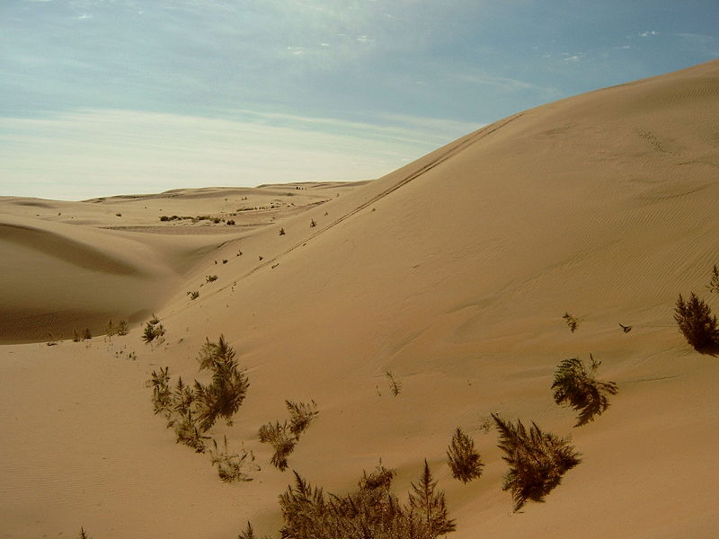
poušť

Slide 2
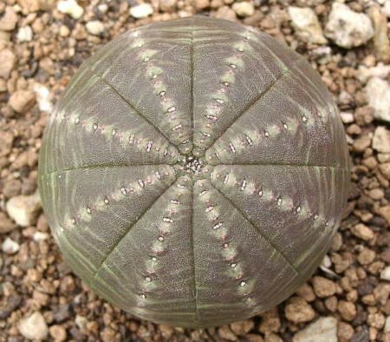
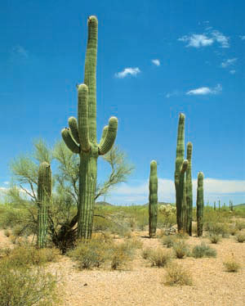
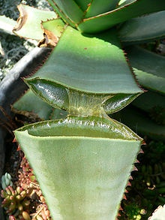
kaktusy

Slide 3
duny

Slide 4
oáza

Slide 5
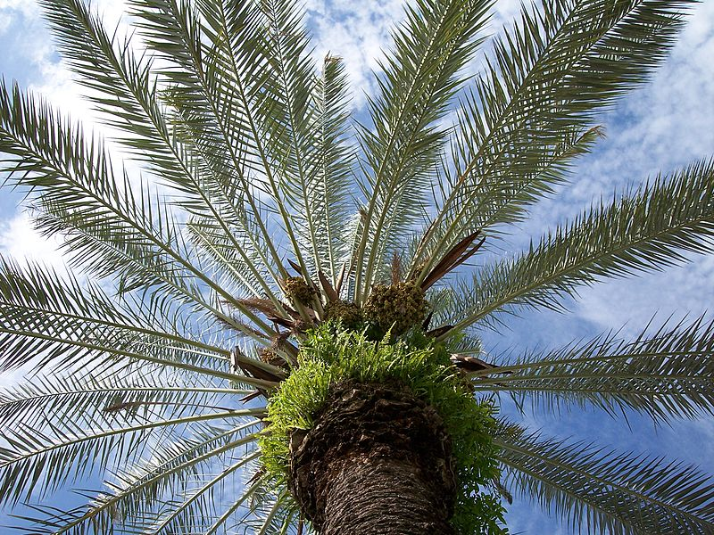
datlovník

Slide 6
štír

Slide 7
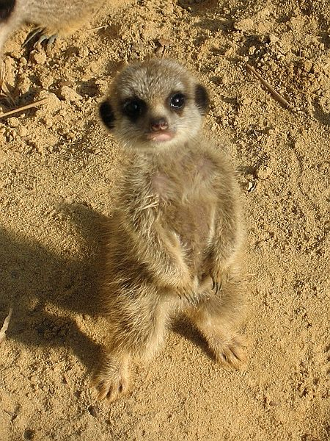
surikata

Slide 8
Pouštní liška - fenek

Slide 9
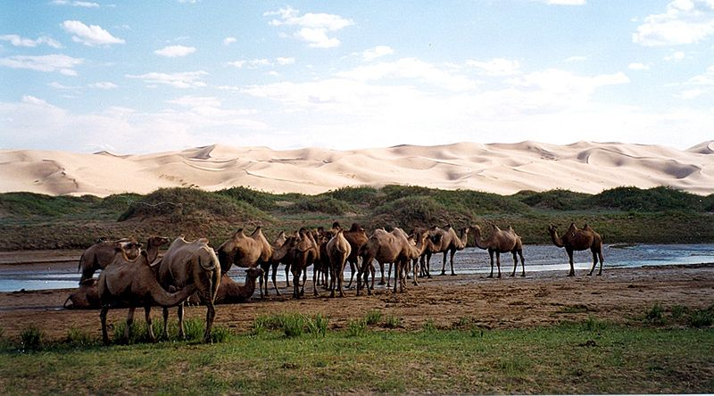
velbloud

Slide 10
hadi

Slide 11
pavouci

Slide 12
Tato prezentace byla vytvořena pro projekt INOVACE v rámci EU-OPVK, který vytvořila ZŠ a MŠ Višňová - Šablona č.20
1) jméno autora výukového materiálu: Ing. Květuše Vendégová
2) datum (období), ve kterém byl VM vytvořen: 9.11. 2011
3) ročník, pro který je výukový materiál určen: V.ročník
4) vzdělávací oblast: Inovace a zkvalitnění výuky v oblasti přírodních věd.
Přírodověda - Podnebné pásy – poušť
5) metodický list/anotace:
Brainstorming. Výklad. Upevňování znalostí. Přehled rostlin a živočichů žijících v poušti. Vyhledávání informací pomocí internetu.
http://cs.wikipedia.org/

